Slide 1
Nếu cho các cạnh của hình tứ giác MNPQ lần lượt là :
MN :2cm
NP : 3cm
PQ : 5cm
MQ : 4cm
Chu vi hình tứ giác MNPQ là bao nhiêu ?
KHỞI ĐỘNG
2 cm
M
N
4 cm
3cm
Chu vi tứ giác MNPQ la:
2 + 3 + 5 + 4 = 14 (cm)
Đáp số: 14cm
Q
P
5 cm

Slide 2

CHU VI HÌNH CHỮ NHẬT???

Slide 3
CHU VI HÌNH CHỮ NHẬT
4cm
B
Chu vi hình chữ nhật ABCD là :
4 +3 + 4 + 3 = 14 ( cm )
Hoặc ( 4 + 3 ) x 2 = 14 ( cm )
A
3cm
3 cm
D
4 cm
C
Muốn tính chu vi hình chữ nhật ta lấy chiều dài cộng chiều rộng ( cùng đơn vị đo) rồi nhân với 2.

Slide 4


RUNG
CHUÔNG VÀNG

Slide 5

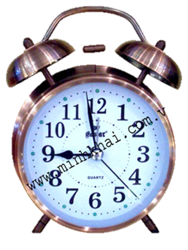

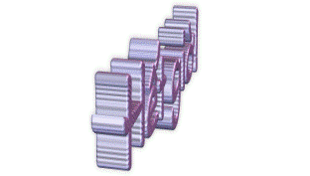
6
1
2
3
4
5
7
8
9
CÂU HỎI 1
10
BẮT ĐẦU
Tính chu vi hình chữ nhật có:
Chiều dài 10cm, chiều rộng 5cm.
Đáp án:
Chu vi hình chữ nhật là:
(10 + 5) x 2 = 30 (cm)
Đáp số: 30cm.

Slide 6
6
1
2
3
4
5
7
8
9
CÂU HỎI 2
10
BẮT ĐẦU
Tính chu vi hình chữ nhật có:
Chiều dài 2dm, chiều rộng 13cm.
Đáp án:
Đổi 2dm = 20cm
Chu vi hình chữ nhật là:
(20 +13) x 2= 66 (cm)
Đáp số: 66 cm.

Slide 7
6
1
2
3
4
5
7
8
9
CÂU HỎI 3
10
BẮT ĐẦU
Một mảnh đất hình chữ nhật có chiều dài 35m, chiều rộng 20m. Tính chu vi mảnh đất đó.
Đáp án:
Chu vi mảnh đất là:
(35 + 20)x 2 = 110 (m)
Đáp số: 110m.

Slide 8
6
1
2
3
4
5
7
8
9
CÂU HỎI 4
10
BẮT ĐẦU
Chu vi hình chữ nhật ABCD là:
A
63cm
B
Đáp án:
Chu vi hình chữ nhật ABCD là:
(63+31) x 2= 188 (cm)
Đáp số: 188 cm
31cm
D
C
Hãy ghi lại đáp án câu này nếu bạn muốn rung chuông vàng nhé!!!

Slide 9
6
1
2
3
4
5
7
8
9
CÂU HỎI 5
10
BẮT ĐẦU
Chu vi hình chữ nhật MNPQ là:
Đáp án:
M
54 cm
N
Chu vi hình chữ nhật MNPQ là:
(54 + 40) x2 = 188 (cm)
Đáp số: 188 cm.
40 cm
Q
P

Slide 10
6
1
2
3
4
5
7
8
9
CÂU HỎI 6
10
BẮT ĐẦU
So sánh chu vi chữ nhật ABCD và hình chữ nhật MPNQ.
Đáp án:
Chu vi hình chữ nhật MNPQ bằng chu vi hình chữ nhật (188 = 188)

Slide 11


VẬN DỤNG
Để giành lại ngôi nhà đã bị Sói chiếm đóng, bạn Cừu đã phải chấp nhận lời mời chạy thi của chó Sói. Hai bạn phải chạy hết một vòng trên hai mảnh đất hình chữ nhật khác nhau. Cừu rất lo lắng vì mình chạy đường xa thì không dai sức bằng Sói nên Cừu cần chọn được mảnh đất có chu vi bé hơn.
Trên đây là kích thước hai mảnh đất, em hãy giúp Cừu chọn mảnh đất phù hợp nhé!

Slide 12
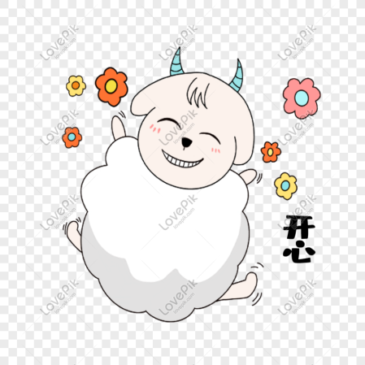

Chọn đất giúp cừu
70m
85m
Mảnh đất số 1
Chu vi : 260 m
Mảnh đất số 2
Chu vi: 280 m
60m
55m

